Slide 1
Развитие дистанционных
образовательных технологий
в КрасГМУ
Таптыгина Елена Викторовна – к.м.н., декан факультета ДиНПО

Slide 2
Решение Ученого Совета
от 17 декабря 2014 года
Разработать и передать в Минздрав РФ модули по «Аллергологии и иммунологии» (зав. кафедрой внутренних болезней 2 с ПО, нач. УМУ, декан ФДиНПО).
Обновить стандарт по УМК для ДО (декан ФДиНПО).
Формирование банка видеоуроков для дистанционного обучения абитуриентов (декан ФДиНПО, нач. отд. информатизации)
Разработать систему навигации на сайте ДО в зависимости от статуса обучающихся с формированием личного кабинета (декан ФДиНПО).
Интегрировать ресурсы Colibris (литература, видеолекции) с УМК для ДО (рук. УБИЦ, декан ФДиНПО).
Увеличить до 25% количество циклов ДПО с использованием ДОТ (декан ИПО, декан ФДиНПО).
Провести анализ использования разработанных УМК для ДО преподавателями в образовательном процессе (декан ФДиНПО).

Slide 3
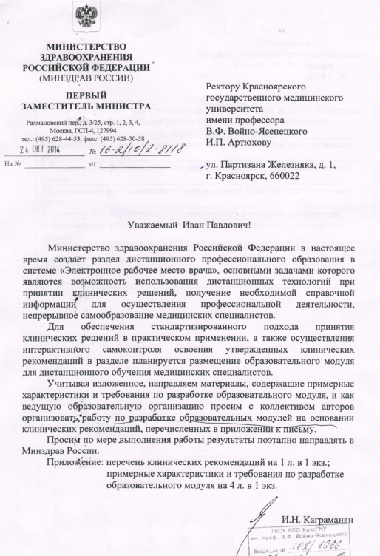
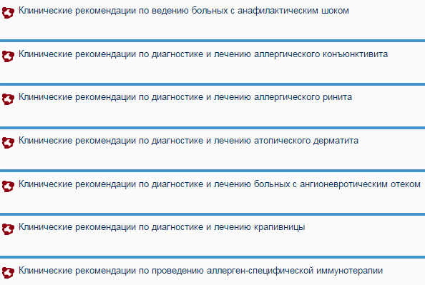
Разработать модули в системе
«Электронное рабочее место врача»
на сайте Министерства здравоохранения РФ
Разработано и размещено 7 образовательных модулей по направлению «Аллергология и иммунология»
В 2016 году дополнительно разработан модуль «Клинические рекомендации по диагностике и лечению бронхиальной астмы»
Авторы-разработчики - сотрудники кафедры внутренних болезней №2 с курсом ПО

Slide 4
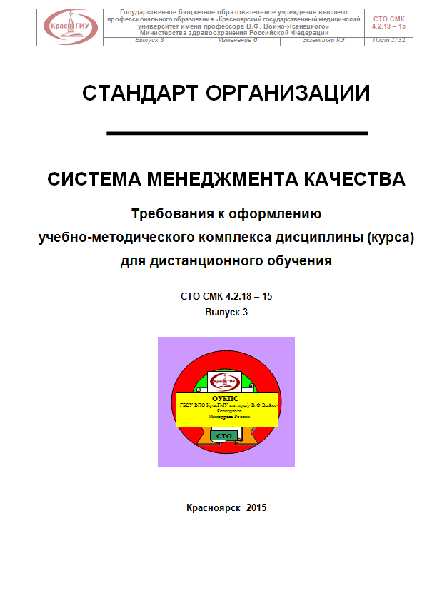
Система менеджмента качества ДОТ
Обновить стандарт по УМК для ДО
Рабочая программа УМК для ДО.
Методические указания по изучению УМК для ДО.
Содержание учебно-методического материала.
Система контроля знаний.
Дополнительные учебные материалы.
Средства общения обучаемого с куратором и другими обучаемыми.
Блок анкет для организации процесса дистанционного обучения.
Обновление СМК для ДО в 2015 году
Процедура утверждения УМК для ДО в соответствие с разработанным СМК
Увеличение минимального состава УМК для ДО

Slide 5
Общее количество курсов ДО
Всего – 438 курсов
В 2016 г. разработано 52 курса

Slide 6
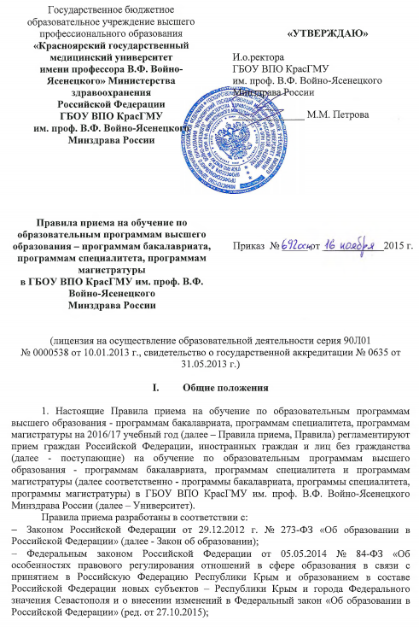
Довузовское образование в КрасГМУ
Количество слушателей
в 2016 – 36
Дипломы победителей и призеров Олимпиады индивидуальные достижения поступающих
Олимпиада проводится во II раз начиная с 2015 г.
1 декабря начинается дистанционный этап

Slide 7
Формирование банка видеоуроков для дистанционного обучения абитуриентов
Создание видеоуроков для абитуриентов по дисциплинам
«Биология» и «Химия»
Запись видеоуроков преподавателей
проводилась по разделам:
Биология:
Ботаника
Зоология
Общая биология
Химия
Неорганической химии
Органическая химия

Slide 8
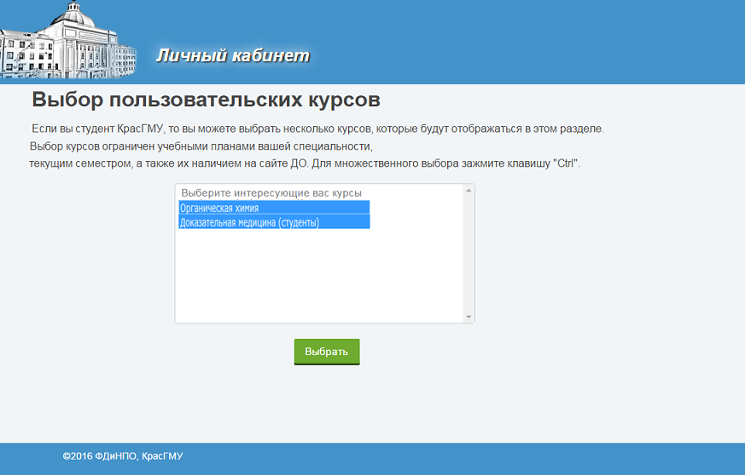
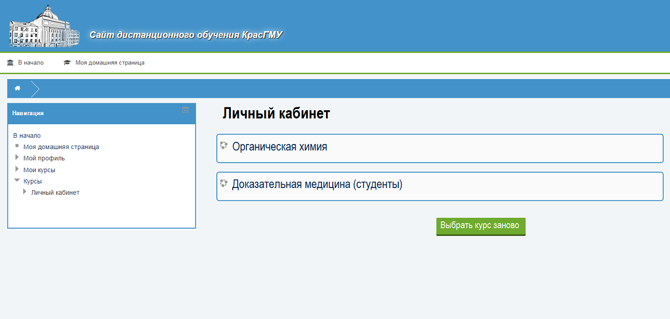
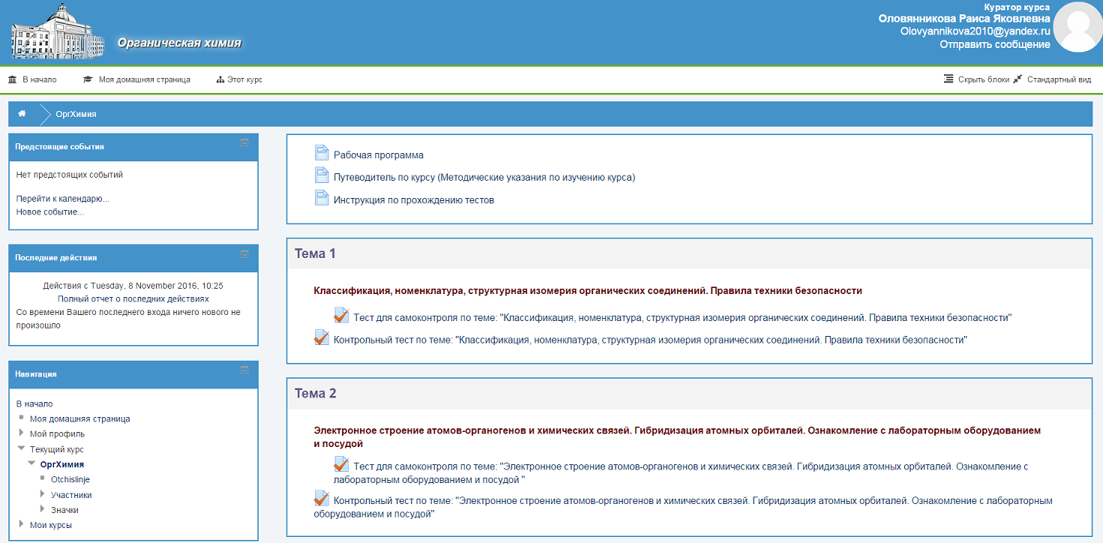
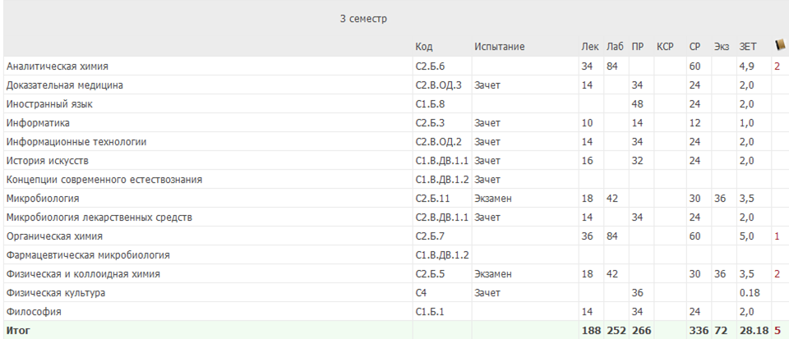
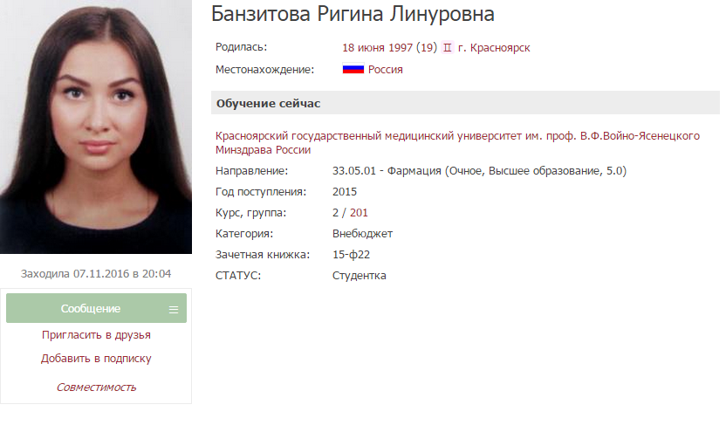
Разработана система навигации в зависимости
от статуса обучающихся с личным кабинетом

Slide 9
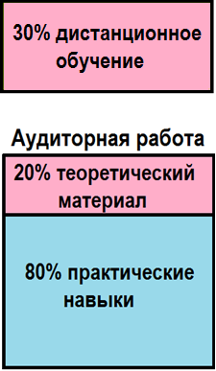
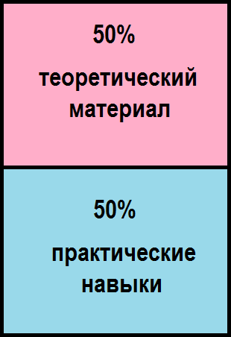
Изменение структуры аудиторной работы студентов на практических занятиях
Аудиторная работа

Slide 10
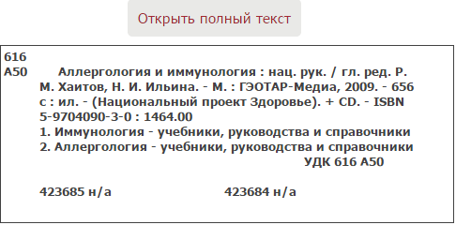
Интегрировать ресурсы Colibris с
УМК для ДО
Основная цель проекта – дать представление удаленному пользователю об основных источниках информации по различным отраслям знания, сохраняя традиционную методику и новые информационные технологии.
Доступ к базе данных ресурсов
справочной информации
Банк видеолекций

Slide 11
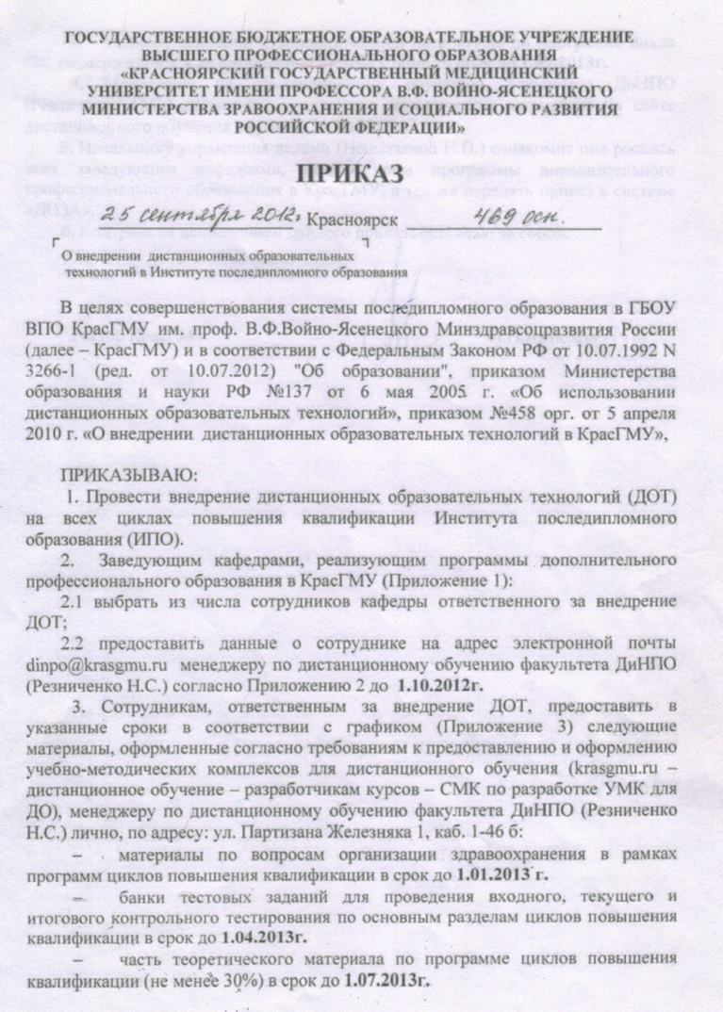
Увеличить до 25% количество циклов ДПО
с использованием ДОТ
Количество циклов ПК с применением ДОТ
Всего: 155 курсов (80%)
Часть теоретического материала по программе циклов ПК (не менее 30%)
Банк тестовых заданий по основным разделам циклов ПК

Slide 12
Анализ использования разработанных
УМК для ДО преподавателями
в образовательном процессе
Критерии анализа УМК для ДО:
регистрация слушателей
регистрация куратора (ов)
отчет о деятельности куратора (ов)
последнее обновление материалов
В образовательном процессе
не используются:
18% курсов высшего образования (23 из 107 курсов)
52% курсов последипломного образования, из них 26% утверждены на ЦКМС (82 из 155 курсов)
95% курсов для интернов и ординаторов (смежные дисциплины) (3 из 67 курсов)
Экономика здравоохранения (УСД)
Экономика здравоохранения. Специальность «УЭФ»
В 100% объеме используются:
Курсы для абитуриентов
Тесты для аттестации врачей
Тесты ГИА для интернов/ординаторов

Slide 13
Проблемы возникающие в процессе
сопровождения УМК для ДО
Наиболее распространенные проблемы
В УМК для ДО отсутствует куратор!
Слушатели не знают к кому обращаться по вопросам обучения
Назначенный куратор никогда не заходил на сайт дистанционного обучения
Куратор не может объяснить слушателю как зайти в курс
Куратор не знает как посмотреть результаты обучения слушателей
Куратор игнорирует наличие слушателей на курсе и не осуществляет сопровождение

Slide 14
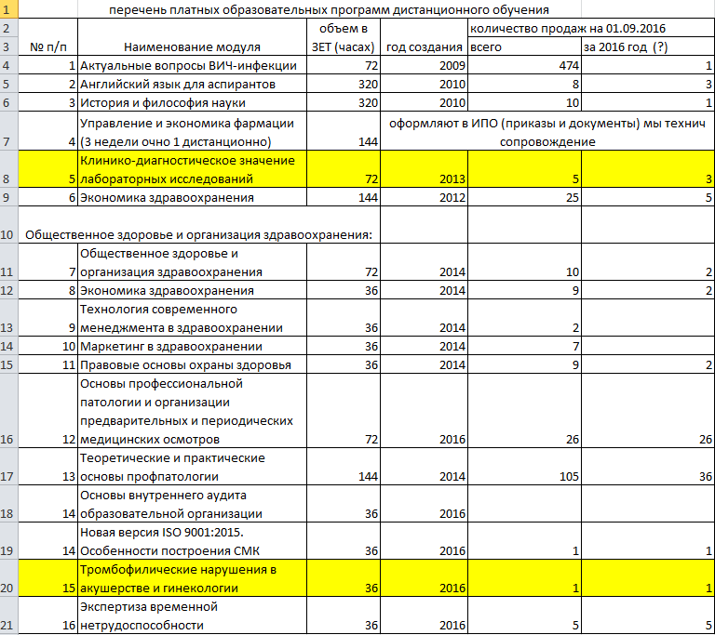

Slide 15
Процесс организации работы кураторов
УМК для ДО
Положение о работе куратора УМК для ДО
Приказ о преподавателях- кураторах дистанционных курсов
Организация обратной связи (форумы чаты; вебинары)
Контроль посещаемости обучающихся (первый вход, выполнение текущего контроля и итоговых работ)
Предоставления отчета о проведении курса (разработать форму отчета для преподавателей внебюджетных курсов) и т.д.
Разработка дистанционного курса для преподавателей-кураторов
Обеспечивать непрерывную работу УМК для ДО

Slide 16
Система мотивации кураторов
УМК для ДО
1 курс – 1 ответственный куратор
50 - 100 баллов в рейтинге ППС
Развитие внебюджетной деятельности по всем направлениям
Разработать критерии оценки деятельности кураторов
(например, с учетом логи в системе Моodle: 72ч. – 150 логов, 144ч. – 300 логов или иные ???)
Кафедра внутренних болезней №2 с курсом ПО
Теоретические и практические основы профпатологии
Ответственный куратор
к.м.н. Павлова Наталья Юрьевна
Кафедра управления в здравоохранении ИПО
Экспертиза временной нетрудоспособности
Ответственный куратор
к.м.н. Максимова Светлана Иосифовна

Slide 17
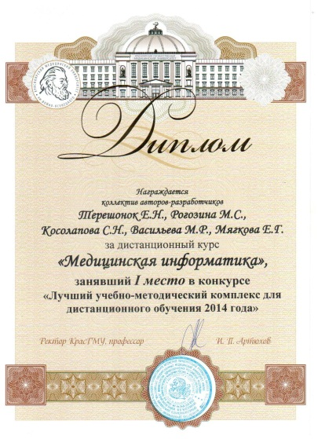
Конкурс «Лучший учебно-методический комплекс
для дистанционного обучения - 2016»
Участники конкурса 2016 года:
Биология для абитуриентов
Инновационный менеджмент ФГОС ВО
Избранные вопросы инфекционной патологии у детей
Практические навыки по дисциплине "Патофизиология, клиническая патофизиология"
Уход за больными хирургического профиля
Основы профессиональной патологии и организации предварительных и периодических медицинских осмотров
Клинические рекомендации по диагностике и лечению бронхиальной астмы
Терапия ИПО (врачи курсанты СУ-1)
Обновление положение (дополнительные критерии оценки УМК для ДО)
Использование УМК для ДО в образовательном процессе!???
Активность куратора курса!???
Конкурс проводится в третий раз начиная с 2014 г.
В 2016 г. количество участников увеличилось
К участию в конкурсе допускаются
УМК для ДО утвержденные на ЦКМС,
не участвующие ранее в данном конкурсе

Slide 18
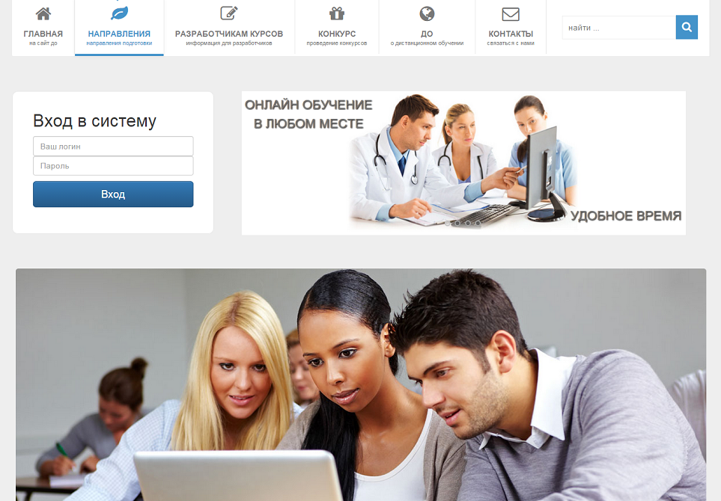
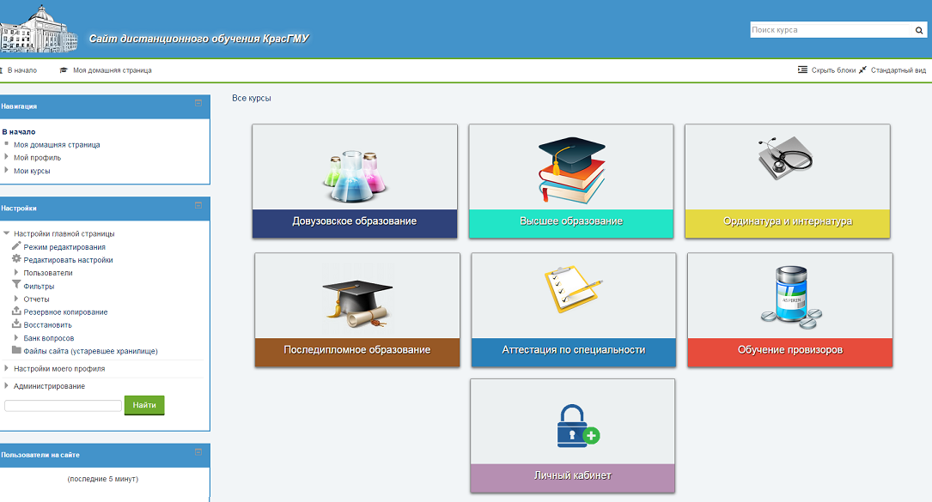
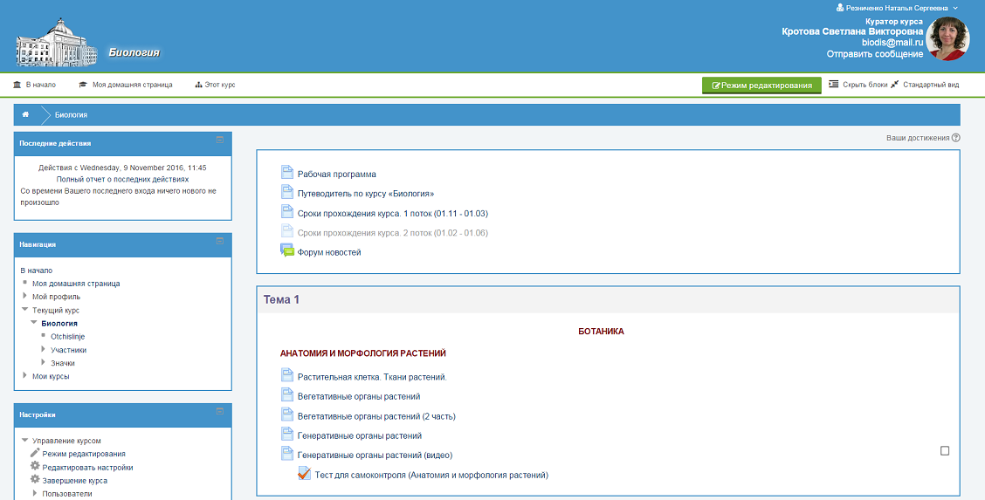
Обновленный интерфейс сайта

Slide 19
«Занимательная фармакология» - совместный
проект ФДиНПО с Губернскими аптеками
Разработать и разместить на сайте дистанционного обучения учебно-методический материал 12 образовательных модулей по дисциплине «Занимательная фармакология» в объеме 36 часов (на сегодня готово 9 модулей).
Настроить автоматизированную запись 600 слушателей на 12 образовательных модулях (настроена на 9 модулей).
Осуществлять техническое сопровождение 600 слушателей в течение всего периода обучения, с последующим предоставлением отчета об успеваемости (реализуется).
Обучить кураторов образовательных модулей работе в системе дистанционного обучения.
Общая сумма договора за 11 месяцев составляет 1 980 000 рублей.

Slide 20
Доходы факультета ДиНПО
по дистанционному обучению

Slide 21
Проект решения
Ученого Совета на 2017 г.
Разработать критерии оценки деятельности кураторов УМК для ДО, по итогам которой отмечать достижения в рейтинге ППС (декан факультета ДиНПО, УМУ, январь 2017 г.).
Разработать положение о работе куратора УМК для ДО (декан факультета ДиНПО, УМУ, май 2017 г.).
Разработать дистанционный курс для кураторов УМК для ДО (декан факультета ДиНПО, май 2017 г.).
Обновить положение о конкурсе «Лучший УМК для ДО» с учетом новых критериев (декан факультета ДиНПО, УМУ, сентябрь 2017 г.).
Провести анализ использования разработанных УМК для ДО преподавателями в образовательном процессе в 2017 гг. (декан ФДиНПО, ноябрь 2017).

Slide 22
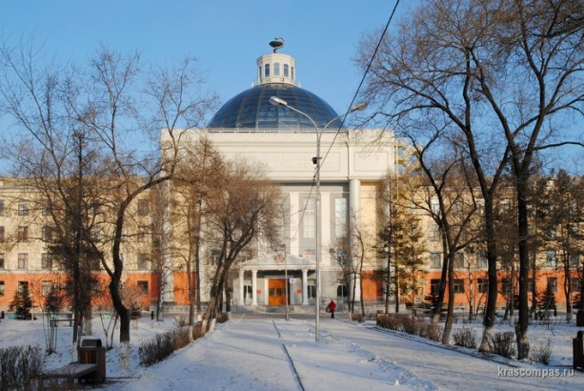
БЛАГОДАРЮ ЗА РАБОТУ !!!

